Slide 1
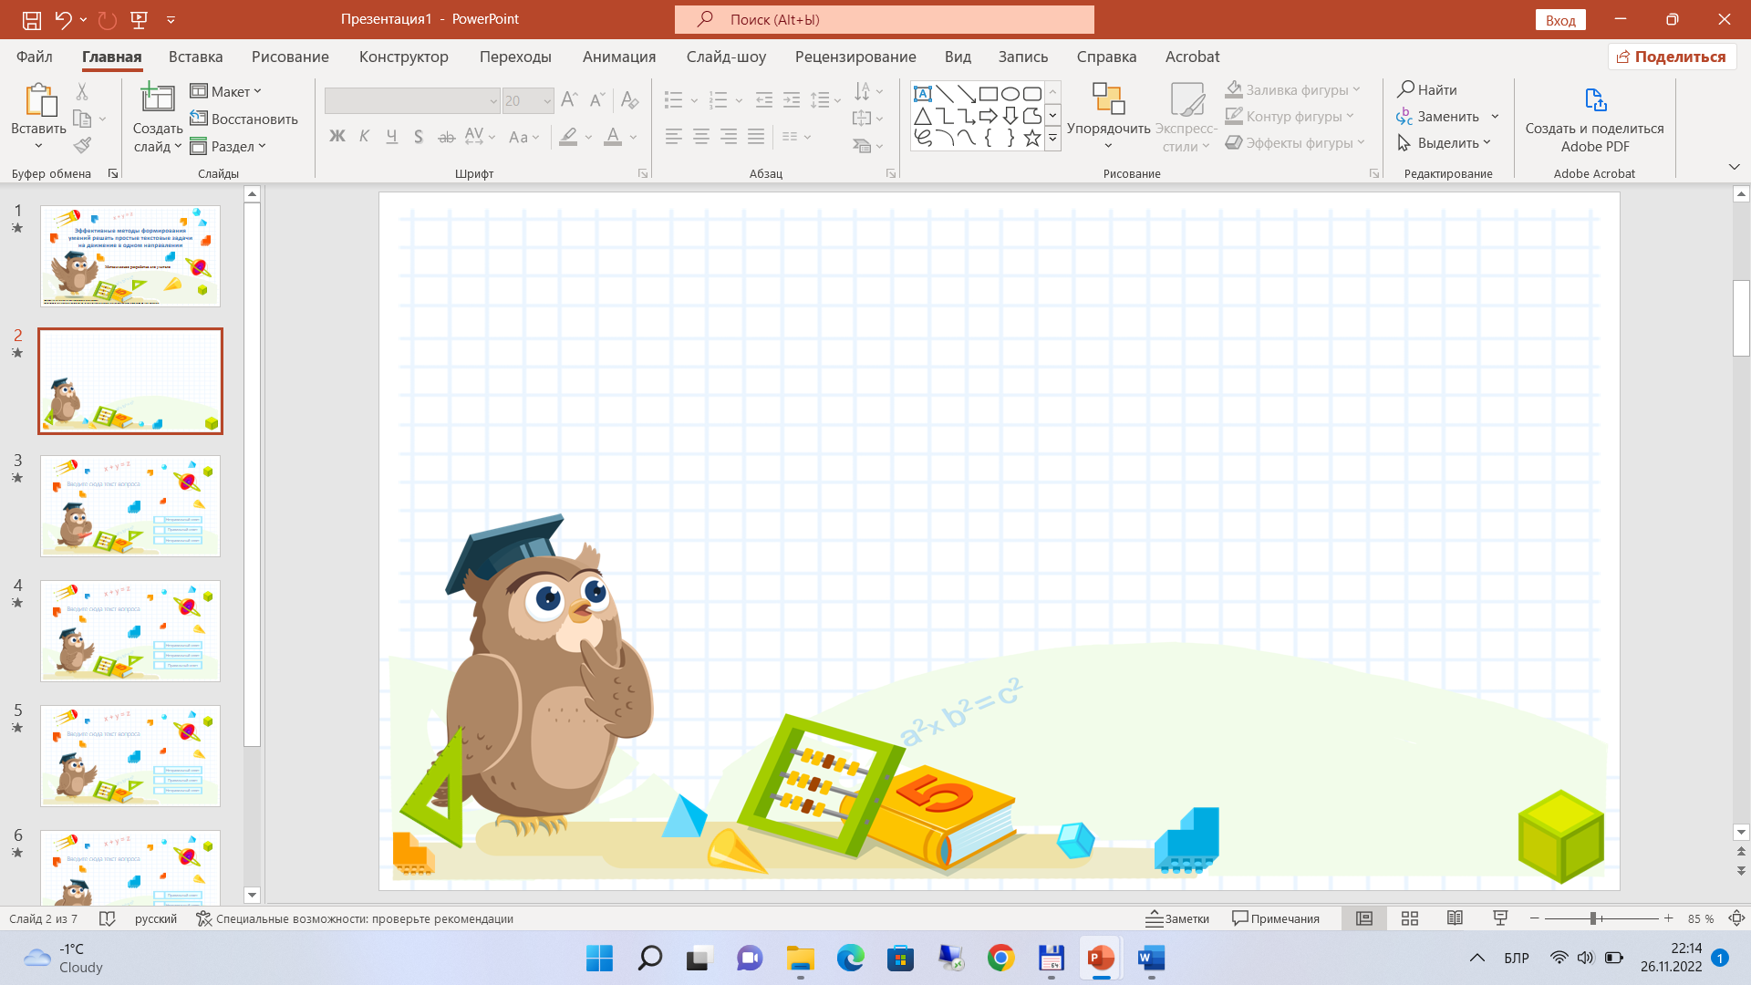




Использование приёма сравнения при решении двух составных задач, состоящих из двух простых:
1) первая — на уменьшение числа на несколько единиц в прямой форме; вторая — на нахождение суммы;
2) первая — на увеличение числа на несколько единиц в прямой форме; вторая — на нахождение суммы
Методическая разработка для учителя
Задание 3
Е. С. Шилова, кандидат педагогических наук, доцент

Slide 2

Повторите!
Чем составная задача отличается от простой?
Составную задачу нельзя решить сразу,
а простую — можно.
Составная задача решается в два действия,
а простая — в одно действие.
Задание:
прочитайте и расскажите друг другу основное отличие составной задачи от простой.
2

Slide 3



Составьте краткие записи и решите задачи.
Вариант 1
В марте было 14 пасмурных дней, а солнечных —
на 3 дня больше. Сколько всего дней было в марте?
Вариант 2
В сентябре было 19 солнечных дней, а дождливых — на 8 дней меньше. Сколько всего дней было в сентябре?
Задание:
запишите в тетради.
3

Slide 4
Вариант 1
В марте было 14 пасмурных дней, а солнечных —
на 3 дня больше. Сколько всего дней было в марте?
Пасмурных — 14 дней.
? дней.
Солнечных — ?, на 3 дня больше.
Задача
14 + 3 = 17 (д.)
2) 14 + 17 = 31 (д.)
Ответ: 31 день.
Задание:
вместе проверьте правильность составления краткой записи и решения задачи.
Какие слова помогли выбрать правильно первое действие?
Что значит «на 3 больше»?
4

Slide 5
Вариант 2
В сентябре было 19 солнечных дней, а дождливых —
на 8 дней меньше. Сколько всего дней было в сентябре?
Солнечных — 19 дней.
? дней.
Дождливых — ?, на 8 дней меньше.
Задача
19 – 8 = 11 (д.)
2) 19 + 11 = 30 (д.)
Ответ: 30 дней.
Задание:
вместе проверьте правильность составления краткой записи и решения задачи.
Какие слова помогли выбрать правильно первое действие?
Что значит на 8 меньше?
5

Slide 6

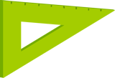
Задача 1
Пасмурных — 14 дней.
? дней.
Солнечных — ?, на 3 дня больше.
1) 14 + 3 = 17 (д.)
2) 14 + 17 = 31 (д.)
Ответ: 31 день.
Задача 2
Солнечных — 19 дней.
? дней.
Дождливых — ?, на 8 дней меньше.
1) 19 – 8 = 11 (д.)
2) 19 + 11 = 30 (д.)
Ответ: 30 дней.
Задание:
сравните краткие записи и решения задач 1 и 2.
6

Slide 7
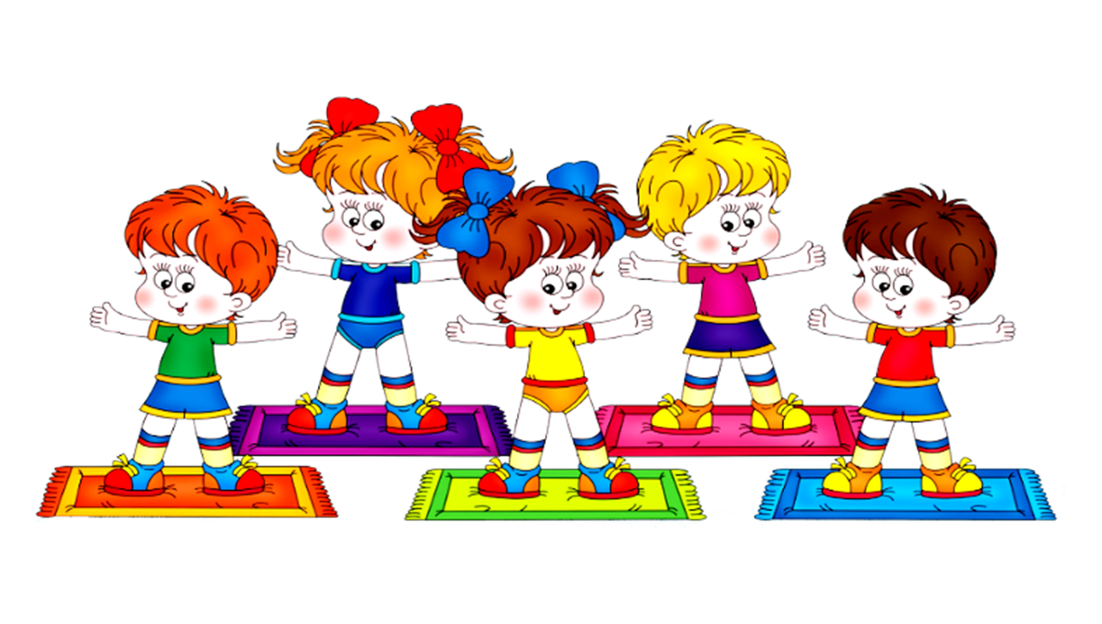

Физкультминутка
flomaster.club
7

Slide 8
Подведение итогов выполнения задания
Запомните!
Составную задачу нельзя решить сразу,
а простую — можно.
Составная задача решается в два действия,
а простая — в одно действие.
Задание:
проверьте у себя знание основного отличия составной задачи от простой.
8

Slide 9
Подведение итогов выполнения задания
Продолжите!
Составную задачу нельзя …,
а простую — ….
Составная задача решается …,
а простая — ….
Задание:
проверьте друг у друга знание основного отличия
составной задачи от простой.
9

Slide 10

РЕФЛЕКСИЯ
Возникали ли у вас трудности при составлении
краткой записи и решении задач?
Понравилось ли вам вместе проверять правильность составления краткой записи
и решения задач?
Что необходимо сделать, чтобы устранить все затруднения, которые возникали при составлении краткой записи и решении задач?
10

